Slide 1
Framework CSS
Maret, Minggu kedua, Pertemuan ke-2

Slide 2
Framework css menyediakan CSS property dengan nama class tertentu, sehingga kita hanya perlu menulis class tersebut kedalam HTML element melalui attribute class

Slide 3
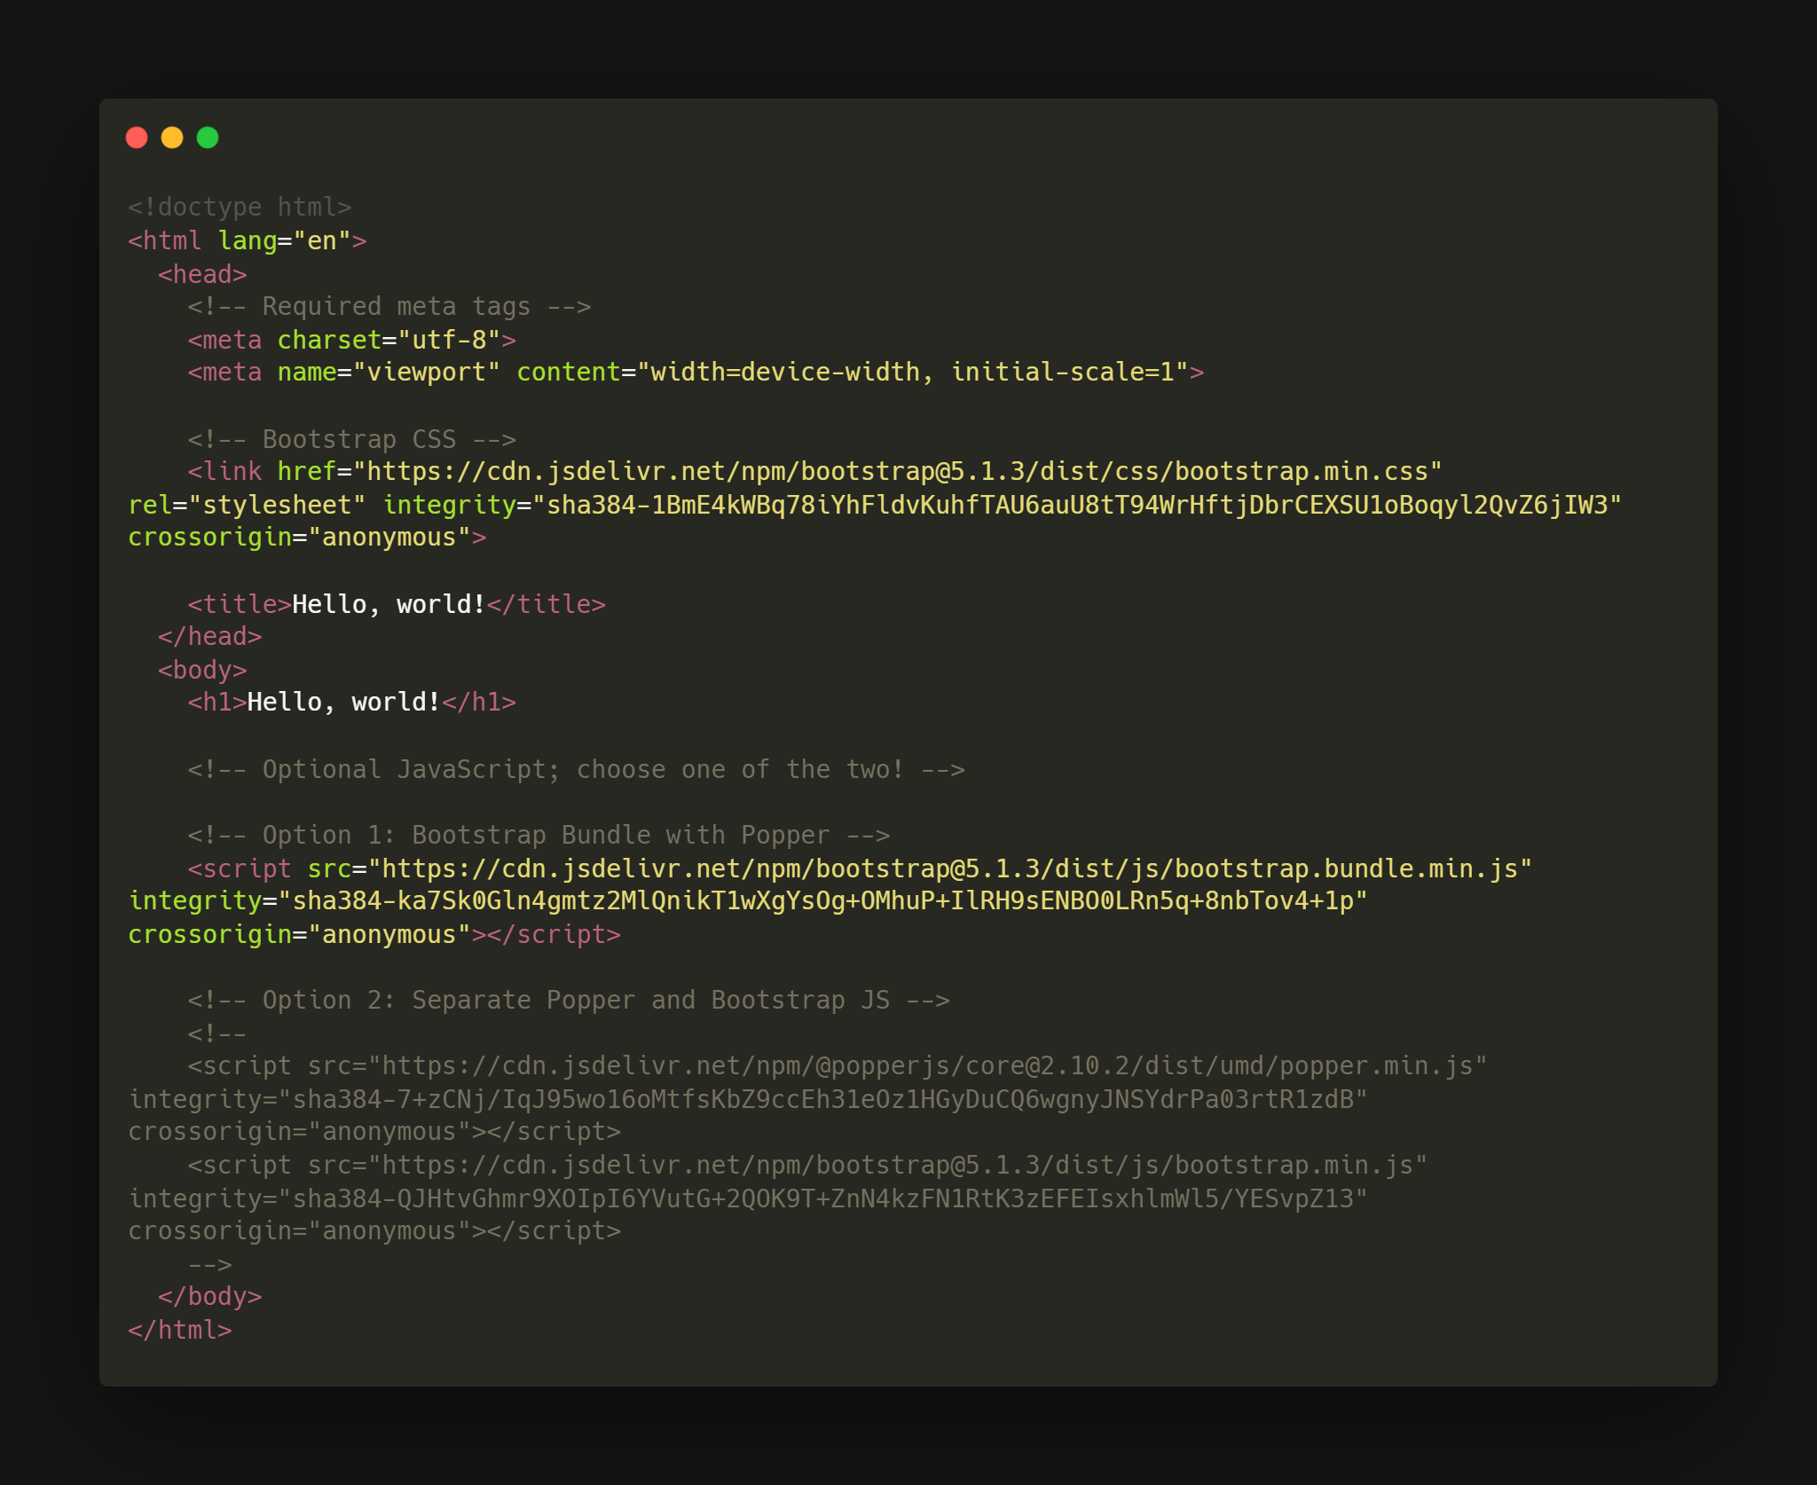
Structure Framework css
Menghubungkan website kita ke cdn framework css (bootstrap)

Slide 4
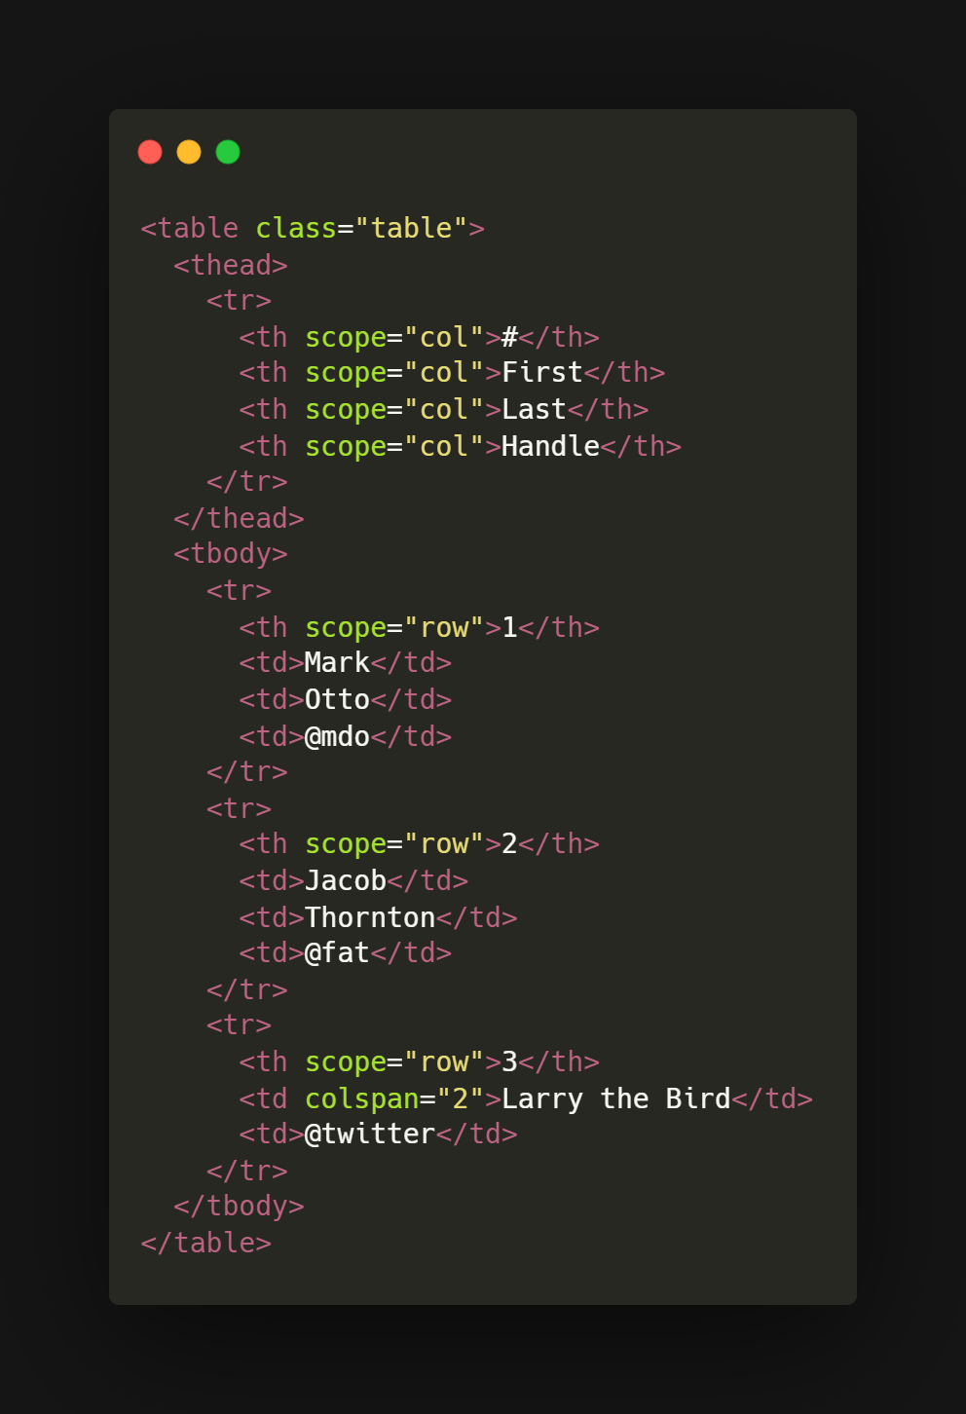
How to use it
Kuncinya ada di penamaan class

Slide 5

Pertanyaan atau pernyataan

